Slide 1
IC³ Internet and Computing Core Certification Guide
Các ứng dụng chủ chốt
Bài 7: Các tính năng phổ biến

Slide 2
Bắt đầu
Sự đồng giữa các chương trình giúp tiết kiệm thời gian để học các khái niệm căn bản của một chương trình mới
Những khái niệm và những kỹ năng nền tảng trong các chương trình ứng dụng là tương tự nhau
sự khác biệt chính liên quan đến vị trí của các lệnh trong mỗi chương trình
Microsoft Office là một bộ chương trinh phổ biến
Word, Excel, PowerPoint và Access
Notes:
Pg 181

Slide 3
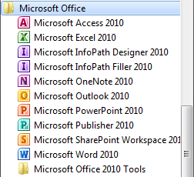
Khởi động chương trình
Để bắt đầu chương trình Microsoft Office 2010, chọn Start, trỏ tới All Programs, chọn Microsoft Office và nhấp chuột chọn chương trình phù hợp
Nếu biểu tượng shortcut của các chương trình xuất hiện trên màn hình nền hoặc trên thanh tác vụ, khởi động chương trình bằng cách chọn biểu tượng.
Notes:
Pg 181

Slide 4
Thoát khỏi chương trình
Để thoát chương trình:
Nhấp chuột vào file và chọn exit, hoặc
Chọn nút (close), hoặc
Bấm tổ hợp phím ALT + F4
Nếu bạn có bất kỳ sự thay đổi nào với tài liệu đang mở, bạn sẽ được ứng dụng nhắc nhở lưu tài liệu không lưu những thay đổi đó.
Notes:
Pg 182

Slide 5
Quan sát màn hình (Word)
1
2
3
4
5
8
9
6
7
10
11
12
15
13
14
16
1 | Thẻ File | 5 | Trợ giúp | 9 | Hiển thị Thước kẻ | 13 | Các nút hiển thị
2 | Thanh công cụ truy xuất nhanh | 6 | Thẻ Ribbon | 10 | Điểm chèn | 14 | Thanh trượt phóng to, thu nhỏ
3 | Ribbon (Dải Ruy băng) | 7 | Nhóm | 11 | Cửa sổ tài liệu | 15 | Trang trước
4 | Các nút Minimize/Restore Down/Maximize/Close | 8 | Thanh chia theo chiều ngang | 12 | Thanh trạng thái | 16 | Lựa chọn duyệt đối tượng
Notes:
Pg 183
Objective 1.1

Slide 6
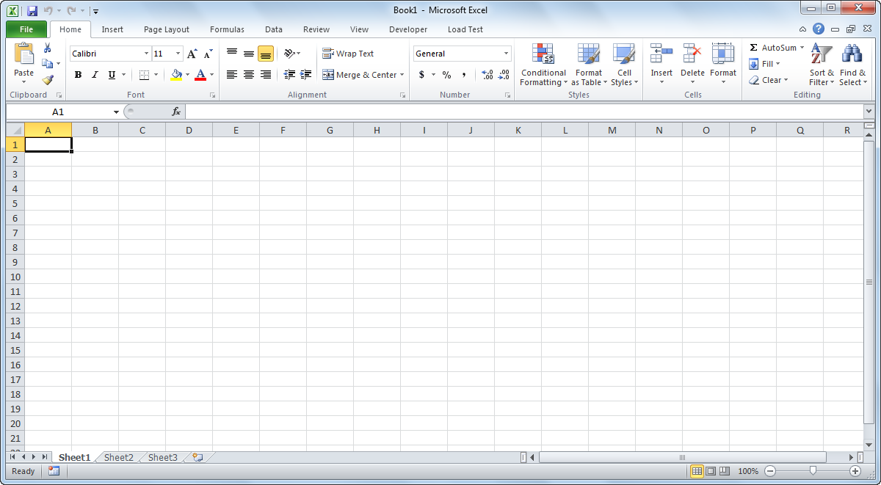
Quan sát màn hình (Excel)
1
2
3
5
4
6
7
8
1 | Hộp tên | 3 | Thanh công thức | 5 | Tiêu đề cột | 7 | Cuộn thẻ
2 | Chèn hàm | 4 | Row HeadinTiêu đề dòng | 6 | Cửa sổ tài liệu | 8 | Các thẻ trang tính
Notes:
Pg 184
Objective 1.1

Slide 7
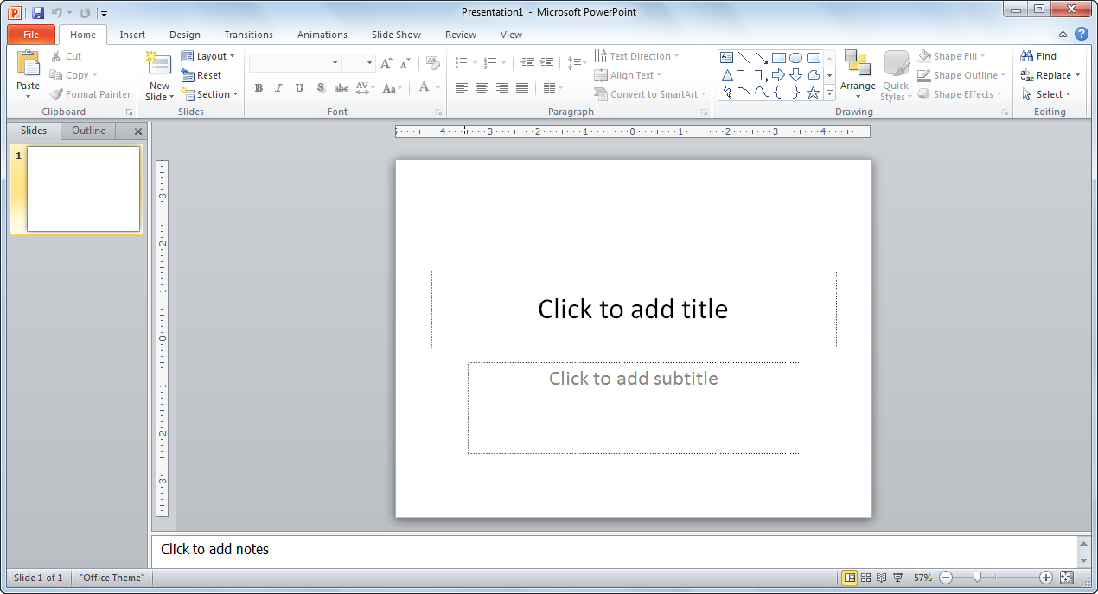
Quan sát màn hình (PowerPoint)
3
1
2
5
4
6
7
1 | Thẻ slide | 3 | Thanh chia | 5 | Khung Slide | 7 | Khung ghi chú
2 | Thẻ phác thảo | 4 | Placeholder | 6 | Cửa sổ tài liệu
Notes:
Pg 184
Objective 1.1

Slide 8
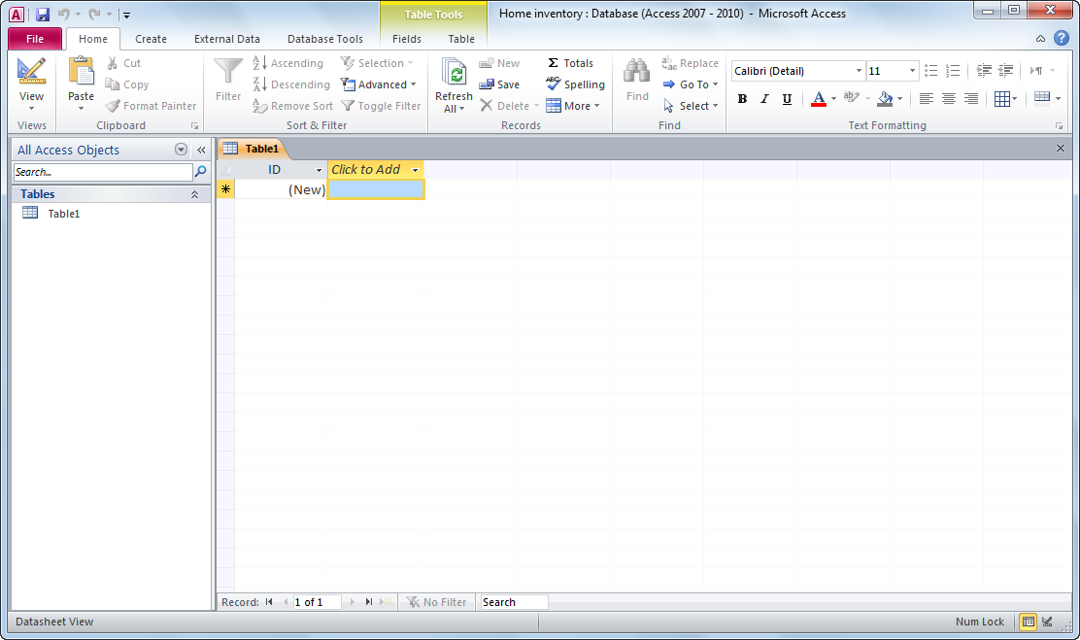
Quan sát màn hình (Access)
1
2
3
5
4
6
7
8
9
1 | Thanh tiêu đề | 4 | Thanh ngăn cách | 7 | Các nút điều hướng
2 | Mở hộp thoại | 5 | Vùng diện tích làm việc của Access | 8 | Bộ lọc
3 | Nút đóng đối tượng | 6 | Khung điều hướng | 9 | Tìm kiếm
Notes:
Pg 185
Objective 1.1

Slide 9
Quan sát màn hình
Thẻ File | Hiển thị góc nhìn hậu trường (Backstage)
Thanh công cụ truy xuất nhanh (Quick Access Toolbar) | nhanh chóng truy cập vào các câu lệnh thường dùng
Thanh tiêu đề | Hiển thị tên tệp tin hoặc chương trinh hiện hành
Các nút Minimize/Maximize/ Restore Down/Close | Sử dụng các nút này để điều chỉnh cách cửa sổ ứng dụng hiển thị trên màn hình: Nút Minimize đóng chương trình tạm thời vào thanh tác vụ của Windows, nút Maximize sẽ choán cửa sổ ứng dụng đầy màn hình, nút Restore Down giảm kích thước màn hình đến kích thước trước khi được mở tối đa, và nút Close sẽ thoát chương trình.
Ribbon | Sử các thẻ trên thanh Ribbon để truy cập các lệnh bạn cần để hoàn thành tác vụ.
Notes:
Pg 185
Objective 1.1

Slide 10
Quan sát màn hình
Trợ giúp chương trình Microsoft | Mở cửa sổ Help, bạn có thể tìm kiếm các chủ đề trợ giúp được cài đặt cùng với phần mềm Office hoặc truy cập vào trong Web của Microsoft để tìm những trợ giúp mới nhất.
Thanh trạng thái | Hiển thị các thông tin về tài liệu hiện hành, hoặc sử dụng các nút View và thanh trượt Zoom.
Các nút Hiển thị | Nhanh chóng hiển thị tài liệu theo những cách khác nhau.
Thanh trượt phóng to/thu nhỏ | Nhấp chuột vào các nút ở các phía của thanh trượt Zoom làm tăng hoặc giảm cấp độ (theo phần trăm) phóng to của tài liệu hiện thời trên màn hình. Ngoài ra, bạn cũng có thể kéo nút trượt để tăng hoặc giảm cấp độ phóng to.
Notes:
Pg 186
Objective 1.1

Slide 11
Quan sát màn hình
Word
Thanh chia theo chiều ngang | Nhấp chuột và kéo nút này xuống để chia màn hình thành hai phần.
Hiển thị Thước kẻ | Sử dụng thước kẻ để giúp bạn thiết lập hoặc chỉnh sửa các thẻ, thụt lề và thiết lập lề
Điểm chèn dữ liệu | xem vị trí hiện thời của con trỏ được đặt trong tài liệu
Trang trước/Trang sau | di chuyển từ phía trên của một trang sang trang khác, lùi về một trang hoặc nhảy đến trang tiếp theo
Lựa chọn duyệt đối tượng | Lựa chọn loại đối tượng tìm kiếm
Notes:
Pg 186
Objective 1.1

Slide 12
Quan sát màn hình
Excel
Hộp tên | Quan sát hộp tên để biết địa chỉ của ô đang hoạt động
Chèn hàm | Mở một hộp thoại cho phép bạn chọn và chèn hàm đã được xây dựng sẵn.
Thanh công thức | Xem nội dung của ô đang hoạt động
Tiêu đề cột | Các ký tự tuần tự ở phía trên mỗi cột cho phép bạn xác định được các cột
Tiêu đề dòng | Số tuần tự nằm bên trái mỗi dòng cho phép bạn xác định được các dòng.
Nút cuộn thẻ | Di chuyển giữa các thẻ trang tính
Thanh chia theo chiều dọc và ngang | Chia cửa sổ trang tính thành hai khung hoặc nhiều hơn
Notes:
Pg 186
Objective 1.1

Slide 13
Quan sát màn hình
PowerPoint
Thẻ Slide | Nhanh chóng xem nội dung của các slide hoặc dòng các slide trong bản trình chiếu, di chuyển nhanh đến một slide cụ thể
Thẻ Outline | Hiển thị phác thảo văn bản trên các slide hoặc là một phương pháp nhập tất cả văn bản trên slide một cách nhanh chóng
Placeholder | Hộp có viền đứt đoạn nằm trên các slide để gợi ý loại nội dung bạn có thể chèn vào trong các vùng diện tích khác nhau của slide
Thanh ngăn cách | Kéo thanh này để tăng hoặc giảm kích thước của thẻ phác thảo hoặc thẻ slide, hay cũng có thể dùng để tăng hoặc giảm kích thước của khung slide hoặc khung ghi chú
Khung ghi chú | Nhập phần ghi chú cho slide
Khung slide | Nhập và hiển thị nội dung của slide
Notes:
Pg 187
Objective 1.1

Slide 14
Quan sát màn hình
Access
Vùng diện tích làm việc của Access | Đối tượng đó sẽ xuất hiện trong vùng này để bạn có thể làm việc với chúng
Thanh ngăn cách | Kéo thanh này để tăng hoặc giảm kích thước của khung điều hướng, hoặc tăng giảm kích thước của đối tượng bạn đang hiển thị
Nút điều hướng | Di chuyển giữa các bản ghi trong một bảng hoặc biểu mẫu
Bộ lọc | Cho phép bạn xóa hoặc áp dụng lại bộ lọc.
Tìm kiếm | Cho phép bạn tìm kiếm các ký tự trong các dòng của bảng
Notes:
Pg 187
Objective 1.1

Slide 15
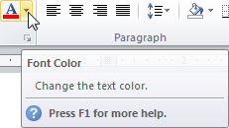
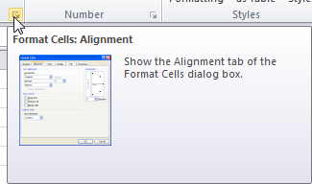
Truy cập vào các lệnh và các tính năng
ScreenTips chỉ ra các nút hoặc các thành phần trên các thẻ của Ribbon và màn hình
Để xem ScreenTip, trỏ chuột lên một mục nào đó
Số lượng các thành phần được hiện thị trong vùng này có thể được cấu hình để hiển thị hoặc được ẩn đi
Để cấu hình các thành phần, nhấp chuột vào thẻ File và chọn Options
Notes:
Pg 187-188
Objective 1.1

Slide 16
Truy cập vào các lệnh và các tính năng
Sử dụng thanh công cụ truy xuất nhanh
Để cấu hình:
Ở bên phải của thanh công cụ truy xuất nhanh, nhấp chuột chọn Customize Quick Access Toolbar và chọn nút trong danh sách hoặc chọn More Commands; hoặc
nhấp chuột vào thẻ File, Options, và sau đó chọn Quick Access Toolbar; hoặc
nhấp chuột phải vào thanh Ribbon, và nhấp chuột chọn Customize Quick Access Toolbar
Có thể di chuyển thanh công cụ:
ở bên phải của thanh công cụ truy xuất nhanh, nhấp chuột chọn Customize Quick Access Toolbar và sau đó chọn Show Below the Ribbon; hoặc
nhấp chuột phải vào thanh Ribbon, và sau đó chọn Show Quick Access Toolbar Below the Ribbon; hoặc
nhấp chuột phải vào thanh Ribbon, chọn Customize Quick Access Toolbar, và sau đó chọn Show Quick Access Toolbar below the Ribbon
Notes:
Pg 188
Objective 1.1

Slide 17
Truy cập vào các lệnh và các tính năng
Sử dụng Ribbon
Các nút lệnh được nhóm một cách logic trên mỗi thẻ
Các nút xuất hiện với màu sắc khác nhau hoặc có đường viền xung quanh khi chúng hoạt động; rất nhiều trong số đó sẽ bị ngừng kích hoạt khi bạn chọn lại nút đó hoặc chọn một lựa chọn khác
Mỗi thẻ trên Ribbon bao gồm các nhóm chứa những lệnh liên quan với nhau
Nếu một nhóm còn có thêm đặc tính với thanh cuộn, Nhấp chuột vào nút More để hiển thị đầy đủ danh sách hoặc bộ sưu tập gồm các lựa chọn cho tính năng đó
Notes:
Pg 188-189
Objective 1.1

Slide 18
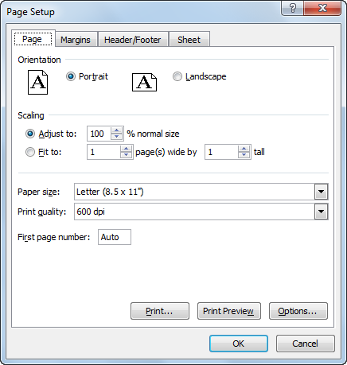
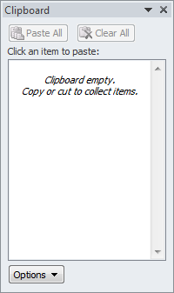
Truy cập vào các lệnh và các tính năng
Nếu một nhóm còn có thêm đặc tính với thanh cuộn, Nhấp chuột vào nút More để hiển thị đầy đủ lựa chọn
Khi bạn đặt trỏ chuột qua một tùy chọn trong bộ sưu tập, chương trình hiển thị mục được chọn sẽ xuất hiện như thế nào với tùy chọn trong bộ sưu tập để xem trước
Một vài nhóm trên thanh Ribbon chứa nút Dialog box launcher
Nhấp chuột chọn nút này để mở hộp thoại hoặc cửa sổ tương ứng được liên kết với tính năng mà bạn muốn áp dụng
Notes:
Pg 189
Objective 1.1

Slide 19
Truy cập vào các lệnh và các tính năng
Để thu nhỏ dải Ribbon:
Nhấp đúp chuột vào một thẻ bất kỳ, hoặc
Nhấp chuột vào nút
Để hiển thị lại Ribbon, lặp lại một trong những bước trên
nút trên Ribbon đổi thành
Notes:
Pg 189-190
Objective 1.1

Slide 20
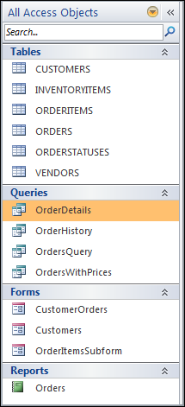
Truy cập vào các lệnh và các tính năng
Khung điều hướng của Access
Nằm ở phía bên trái màn hình
vị trí trung tâm là nơi mà bạn có thể tạo và sử dụng bất kỳ loại đối tượng cơ sở dữ liệu nào
Thực đơn khung điều hướng
Nút Mở/Đóng khung (thanh chập) Ô tìm kiếm
Các đối tượng cơ sở dữ liệu
Các nhóm đối tượng
Các nút đóng/mở
Notes:
Pg 190
Objective 1.1

Slide 21
Truy cập vào các lệnh và các tính năng
Thực đơn khung điều hướng | Nhấp chuột vào mũi tên để mở thực đơn cho phép bạn xác định các đối tượng được hiển thị
Các nút đóng/mở | Thu gọn khung điều hướng để chỉ hiển thị nút Mở/Đóng và thanh chập. Để mở lại khung điều hướng, bạn nhấp chuột chọn lại thanh chập.
Các nhóm đối tượng | Tổ chức các đối tượng trong cơ sở dữ liệu, cho phép bạn tìm kiếm dễ dàng hơn.
Các đối tượng cơ sở dữ liệu | Bảng, truy vấn, biểu mẫu và các đối tượng khác tồn tại trong cơ sở dữ liệu.
Hộp tìm kiếm | nhập tên của đối tượng bạn muốn tìm và các đối tượng hiển thị trong khung điều hướng được lọc đúng với tên mà bạn nhập
Notes:
Pg 190
Objective 1.1

Slide 22
Truy cập vào các lệnh và các tính năng
Khung điều hướng ở hình trên hiển thị tất cả các đối tượng trong cơ sở dữ liệu và và không hiển thị các nhóm đối tượng không chứa dữ liệu.
Cơ sở dữ liệu Access chứa các nhóm Macros và Modules
các nhóm này không xuất hiện trong khung điều hướng ở hình trên bởi vì trong cơ sở dữ liệu không chứa những loại đối tượng trên.
Để mở một đối tượng:
Nhấp đúp chuột vào đối tượng đó trên khung điều hướng, hoặc
Nhấp chuột phải vào đối tượng để hiển thị thực đơn tắt
Notes:
Pg 190
Objective 1.1

Slide 23
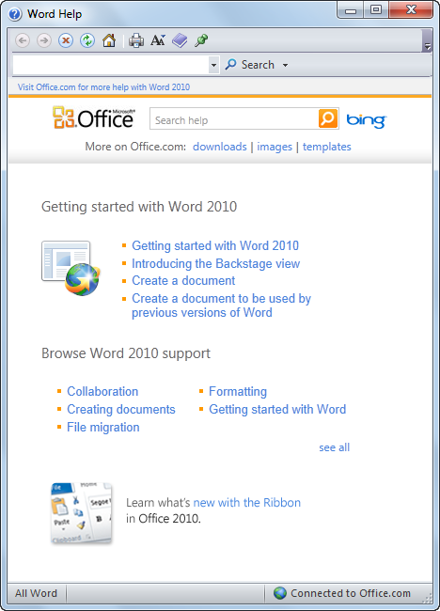
Trợ giúp
Tính năng trợ giúp trong Microsoft Office 2010 được liên kết với trang Web Office trực tuyến.
Để truy cập vào chức năng trợ giúp trong Office:
Nhấp chuột vào nút (Microsoft Word Help); hoặc
Bấm F1
1
2
1 | Thanh công cụ trợ giúp
2 | Các tùy chọn tìm kiếm
3 | Các chủ đề trợ giúp
4 | Tìm kiếm hiện thời
5 | Trạng thái hoặc tùy chọn kết nối
3
4
5
Notes:
Pg 191-192
Objective 1.1

Slide 24
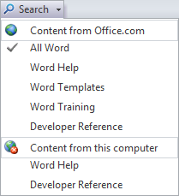
Trợ giúp
Thanh công cụ trợ giúp | Những nút trên thanh này giúp bạn di chuyển từ trang trợ giúp này sang trang khác.
Thanh công cụ trợ giúp | Sử dụng trường Type words to search for để tìm kiếm một chủ đề cụ thể nhấp chuột vào mũi tên của nút Search All Word để thay đổi các tùy chọn tìm kiếm.
Thanh công cụ trợ giúp | Nhấp chuột vào bất kỳ mục nào trong danh sách để yêu cầu trợ giúp trên chủ đề đó.
Phạm vi tìm kiếm hiện thời | Chỉ ra nơi mà Word tìm kiếm trợ giúp, phạm vi tổng quát hoặc tìm trong một lĩnh vực cụ thể
Trạng thái hoặc tùy chọn kết nối | Nhấp chuột vào vùng diện tích này để xem cách thức làm việc của chức năng trợ giúp.
Notes:
Pg 191-192
Objective 1.1

Slide 25
Trợ giúp
Sử dụng thanh công cụ trợ giúp
Back/Forward | Di chuyển về trước hoặc sau trang hiện tại.
Stop | Ngừng tải hoặc tìm kiếm trang trợ giúp này.
Refresh | Làm mới nội dụng của trang trợ giúp này.
Home | Di chuyển tới trang chủ hoặc trang chính của phần trợ giúp .
Print | In nội dung của trang trợ giúp này.
Change Font Size | Tăng hoặc giảm kích thước font chữ đang hiển thị.
Show Table of Contents | Hiển thị mục lục trong một khung riêng để giúp bạn duyệt được qua các chủ đề khác nhau.
Not On Top/ Keep On Top | Giữ cửa sổ trợ giúp ở vị trí trên cùng của bất kỳ cửa sổ Office nào đang mở hoặc được hiển thị trên màn hình
Notes:
Pg 193
Objective 1.1

Slide 26
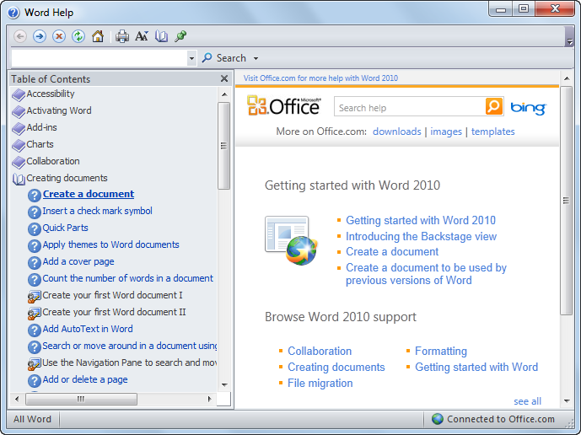
Trợ giúp
Sử dụng mục lục
Để hiển thị danh sách nội dung, nhấp chuột vào nút (Show Table of Contents)
nghĩa là chủ đề đó có bao gồm các chủ đề con
nghĩa là tất cả các chủ đề trợ giúp con của chủ đề đó đều đang hiển thị,
Nhấp chuột vào biểu tượng để hiển thị trang trợ giúp tương ứng
Nhấp chuột vào biểu tượng để tham gia các bài giảng trực tuyến về chủ đề đó
Notes:
Pg 191-192
Objective 1.1

Slide 27
Trợ giúp
Nhận các trợ giúp bổ sung
Nói chuyện với đồng nghiệp hoặc gọi đến phòng hỗ trợ giải quyết vấn đề nội bộ
Liên lạc với Microsoft
Trao đổi với nhân viên hỗ trợ bằng cách sử dụng những dịch vụ như trò chuyện trực tuyến hoặc gửi thư điện tử.
Đăng ký tham gia các trang Web chuyên ngành cho mọi người dùng để có thể chia sẻ kiến thức và kinh nghiệm
Tìm kiếm các phương án giải quyết vấn đề trên Internet
bao gồm các trang Web hỗ trợ kỹ thuật, các bài báo trực tuyến hay những câu hỏi thường gặp (FAQs)
Notes:
Pg 191-192
Objective 1.1

